Slide 1
Introdução instrumental às Linguagens Formais
Mecatrônica, 2013

Slide 2
Principais marcos conceituais
Principais marcos conceituais:
Máquina de Turing (1936)
Gramáticas de Chomsky (1959)
Algoritmos de Markov (1951)
Lambda Calculus (Church, 1941)

Slide 3
Linguagens formais
Definições básicas
Alfabeto: conjunto de símbolos.
Sentença: uma sentença sobre um alfabeto é uma cadeia finita de símbolos do alfabeto.
Linguagem:um subconjunto de sentenças sobre um alfabeto
Gramática: representação finita de uma linguagem

Slide 4
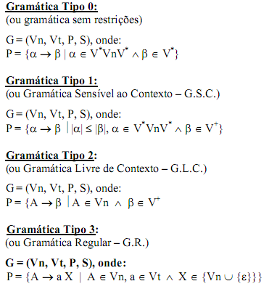
Tipos de linguagens
Hierarquia de Chomsky

Slide 5
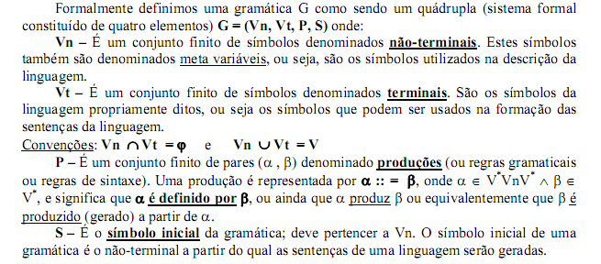
Gramática

Slide 6
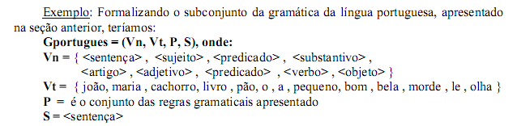
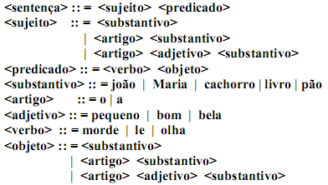
Gramática
Exemplo

Slide 7
ANTLR
Gerador automático de reconhecedores sintáticos
“callbacks” para a parte semântica
Aplicação ao PI7: reconhecedor de código G
Atividades:
  Completar a definição da linguagem de acordo com a especificação do PI7
  Integrar o reconhecedor ao código do PI7

Slide 8
Bibliografia
João José Neto. “Linguagens Formais: Teoria, Modelagem e Implementação”
Paulo Blauth Menezes. “Linguagens formais e autômatos”
Apostila do prof. Olinto Furtado

